Slide 1
Klasicizmas
III skyrius

Slide 2
Tikslas:
Išsiaiškinti klasicizmo sąvoką;
Sužinoti klasicizmo bruožus;
Kas būdinga klasicizmo literatūrai;
Susipažinsme su keliais klasicizmo rašytojais; žymiais architektūros kūriniais Lietuvoje.

Slide 3
Klasicizmas kas tai?
Klasicizmas (lot. classicus – geriausias, pavyzdinis) – XVII a.–XIX a. I pusės Vakarų Europos literatūros ir meno epocha.

Slide 4
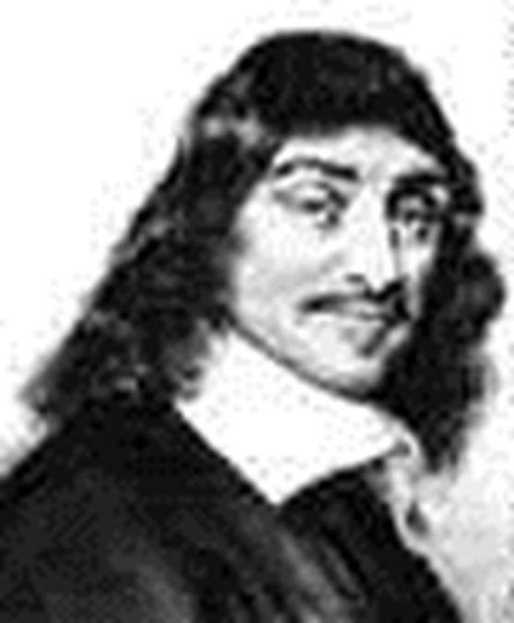
Klasicizmą pagrindė racionalizmo filosofija, kuri teigė, kad:
„tik protu viską galima suprasti, sužinoti;
logikos dėsniais paremtos išvados yra neginčijama tiesa“
pradininkas – R. Dekartas

Slide 5
Bruožai:
Esminis klasicizmo bruožas – sekimas Antikos meno ir literatūros kūriniais kaip pavyzdiniais, geriausiais. Iš jų buvo mokomasi pažinti žmogų, siekti idealios harmonijos, tobulumo, absoliutaus grožio, universalios tiesos.

Slide 6
Literatūrai būdinga:
Veikėjai yra būdingi tam tikrai žmonių grupei;
Vieni veikėjai yra geri, kiti- su trūkumais, kurie kenkia aplinkiniams;
Kūrinyje neturi būti kelių siužetinių linijų, veiksmo nereikia kiloti per kelias vietas ir laikus;
Geriausi- eiliuoti kūriniai ( kaip ir antikos laikais). Populiariausi žanrai- tragedija ir komedija.

Slide 7
Kilniems dalykams perteikti tiko tik „aukštieji“ žanrai – tragedija, odė, himnas, buitiniams – „žemieji“: komedija, satyra, epigrama.

Slide 8
Garsiausi klasicizmo epochos rašytojai:
Žanas de Lafontenas, kūręs pasakėčias pagal Ezopą;
Pjeras Kornelis (tragedijos „Medėja“, „Sidas“, „Horacijus“),
Žanas Rasinas (tragedijos „Andromachė“, „Ifigenija“, „Fedra“),
Moljeras (komedijos „Tartiufas“, „Don Žuanas“, „Šykštuolis“, „Tariamas ligonis“).

Slide 9
Žymiausi lietuvių klasicistai:
Lietuvoje klasicizmas kaip atskira srovė nesusiformavo.
Atskirų bruožų randama D. Poškos, S. Stanevičiaus, A. Strazdo, K. Donelaičio kūryboje.

Slide 10
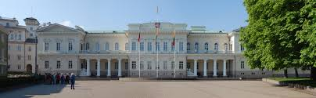
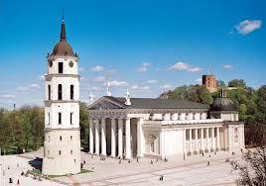
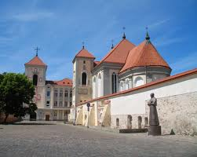
Žymiausi architektūros kūriniai Lietuvoje:
Vilniaus katedra - reikšmingiausias Lietuvos klasicizmo statinys, Lietuvos Respublikos Prezidentūra ir Pabaisko Švč. Trejybės bažnyčia.

Slide 11
Pateiktis kūrė:
Eglė Kvestytė Iga

